Slide 1
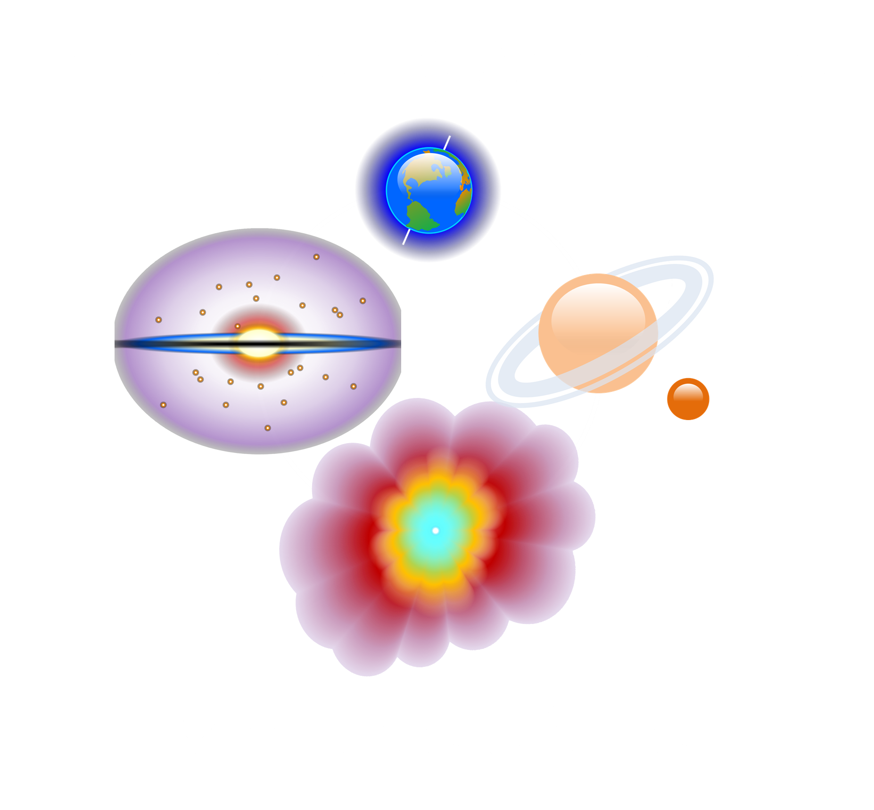
Observatório Dietrich Schiel
Sistema Solar:
Observação,
movimentos e órbitas
André Luiz da Silva
Observatório Dietrich Schiel
/CDCC/USP

Slide 2
Como identificar um planeta no céu?

Slide 3
(praticamente) não cintila
brilho aparente maior que o das estrelas
se deslocam pelo Zodíaco

Slide 4
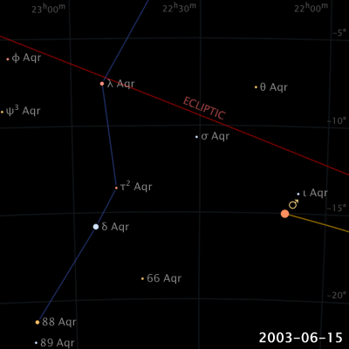
Exemplo de movimento planetário: Marte
Crédito da imagem: wikipedia/ © Eugene Alvin Villar, 2008
Notes:
A extensão abarcada no céu por essa figura é de cerca de 40°.

Slide 5
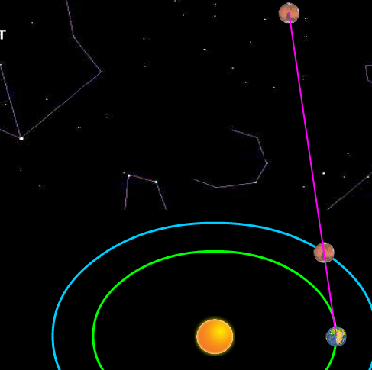
Movimento retrógrado de um planeta e laçada
Crédito: http://astro.unl.edu

Slide 6
Configurações planetárias ou qual é a melhor época para observar um planeta?

Slide 7
São posições especiais do sistema Sol, Terra e planeta; os planetas podem ser:
Inferiores (órbitas internas à da Terra)
Superiores (órbitas externas à da Terra)
Crédito da imagem: André Luiz da Silva/CDA/CDCC

Slide 8
Há várias configurações planetárias:
Conjunções (planetas inferiores e superiores)
Máximas elongações (planetas inferiores)
Quadraturas (planetas superiores)
Oposições (planetas superiores)

Slide 9
Neste minicurso:
Conjunções (planetas inferiores e superiores)
Máximas elongações (planetas inferiores)
Quadraturas (planetas superiores)
Oposições (planetas superiores)

Slide 10
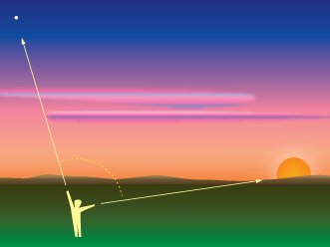
Elongação
Crédito da imagem: http://astro.unl.edu

Slide 11
Oposição (planetas superiores)
Elongação = 180°
Planeta
Terra
Sol
Crédito da imagem: André Luiz da Silva/CDA/CDCC

Slide 12
Máximas elongações (planetas inferiores)
Máxima elongação oeste
Terra
Planeta
Sol
Planeta
Máxima elongação leste
Crédito da imagem: André Luiz da Silva/CDA/CDCC

Slide 13
Período sinódico
P₁= 1 ano
P₂= 3 anos
Crédito da imagem: André Luiz da Silva/CDA/CDCC

Slide 14
Período sinódico
Tem a ver com o período orbital dos dois planetas
Expressa como:
1
1
1
=
, com P₁ < P₂
S
P₁
P₂

Slide 15
Leis do movimento planetário

Slide 16
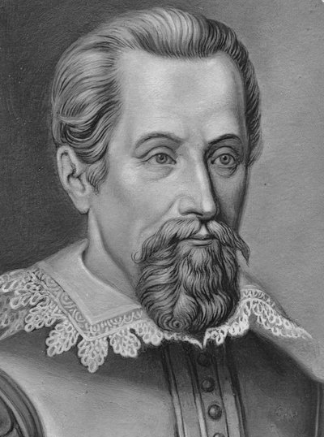
Leis de Kepler
Johannes Kepler (1571 - 1630)
Fonte da imagem:https://www.npr.org/sections/13.7/2013/02/04/171116703/keplers-genius-letting-nature-have-the-last-word

Slide 17
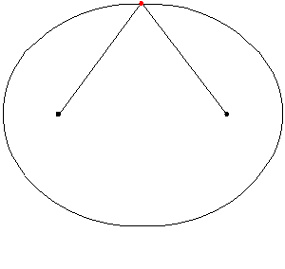
Elipse
Focos da elipse
Crédito da imagem: Wikipedia
Notes:
Crédito da figura: Wikipedia

Slide 18
Primeira lei de Kepler
Planeta
Sol
Crédito da imagem: André Luiz da Silva/CDA/CDCC

Slide 19
Segunda lei de Kepler
t
A₂
A₁
t
Sol
A₁=A₂
Crédito da imagem: André Luiz da Silva/CDA/CDCC

Slide 20
Periélio e afélio
planeta no
PERiélio
planeta no
AFélio
Crédito da imagem: André Luiz da Silva/CDA/CDCC

Slide 21
Terceira lei de Kepler
T²
=
constante
a³
T: período de translação em torno do Sol
a: distância média do planeta ao Sol

Slide 22
Exemplo da terceira lei
T ²
Terra:
T ≈ 365 dias ≈ 1ano
d = 1 UA
__
=
constante
d³
T ²
(1)²
=
=
1 ano²/UA³
d³
(1)³
Fonte da imagem: https://spaceplace.nasa.gov
Notes:
Fonte da imagem: funny-pictures.picphotos.net

Slide 23
Exemplo da terceira lei -2
T ²
Júpiter:
T = 11,86
d = 5,20 UA
__
=
constante
d³
T²
(11,86)²
=
= 1,0004... ≈ 1ano²/UA³
a³
(5,20)³
Fonte da imagem: https://spaceplace.nasa.gov
Notes:
Fonte da imagem: funny-pictures.picphotos.net

